Slide 1
一、 分子热运动

Slide 2
学习目标
1．知道物质是由分子组成的，一切物质的分子都在不停地做无规则运动．
2．能识别扩散现象，并能用分子热运动的观点进行解释．知道分子热运动的快慢与温度的关系．
3．知道分子之间存在相互作用的斥力引力．

Slide 3
我们已经知道世间万物都是由 组成的，而物质又是由 组成的，那么请你思考并讨论：构成物质的分子是静止的还是运动的？我们无法用肉眼直接观察到分子，那么你是否有较好的方法来认识分子的运动情况呢？

Slide 4
学前指导（1）
学生自学：先看P2和P3页的内容，回答下面的问题。

Slide 5
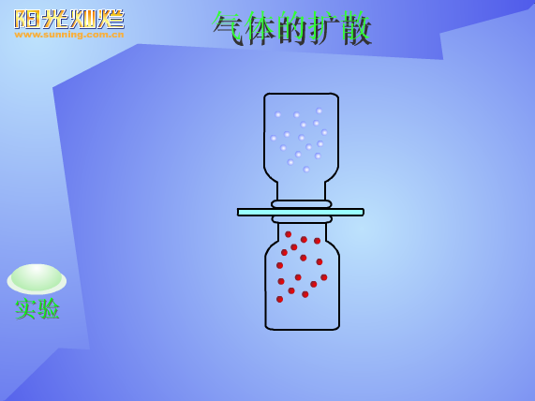
①为什么打开一盒香皂，很快就会闻到香味？
②在课本图13.1—2的气体扩散实验中，密度大的二氧化氮能进到上面的瓶子里去了，此实验说明了什么？

Slide 6
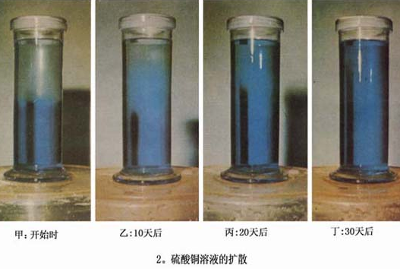
③在课本图13.1—3的液体扩散实验中，经过几日后硫酸铜溶液与清水的界面逐渐模糊不清了，此实验说明了什么？

Slide 7
④紧压在一起的铅片和金片放置了5年后会互相渗入1mm．此实验说明了什么？
实验前
叠放在一起
五年后
铅块
铅块
铅块
金块
金块
金块
彼此渗入一毫米

Slide 8
教师点评
一、扩散现象：不同物质在互相接触时，由于构成物质的_____ 在运动，所以会出现彼此进入对方的现象，这种现象叫 ．
上述①—④的现象属于 现象。
二、扩散现象可得到的结论有：
▲一切物质的分子都在不停地 ；
▲分子之间存在 ．
分子
扩散
扩散
做无规则运动
间隙

Slide 9


Slide 10
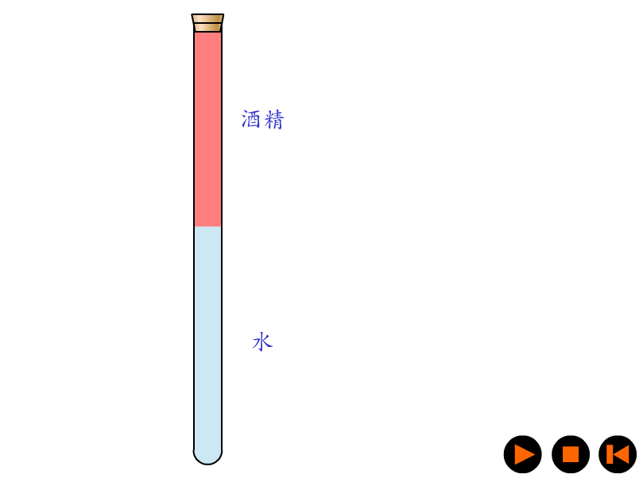

Slide 11
检测练习
下列现象中不能用扩散解释的是（ ）
Ａ．酒香不怕巷子深
Ｂ．把青菜用盐腌成咸菜
Ｃ．沙尘暴起，尘土满天
Ｄ．衣橱里的樟脑球逐渐变小
C

Slide 12
学前指导（2）
学生自学：看4页上面部分，并回答下面的问题。
提出问题：影响扩散快慢的主要因素是什么？
猜想假设： ．
设计实验：在一个烧杯中装半杯热水，另一个同样的烧杯中装等量的凉水．用滴管分别在两个杯底注入一滴墨水，比较两杯中墨水的扩散现象．

Slide 13
温度
分析论证：影响扩散是主要因素是 ．物体的 越高，扩散越 ．物理学中对于一些看不见摸不着的现象或不易直接测量的物理量，通常用一些非常直观的现象去认识或用易测量的物理量间接测量，这种研究问题的方法叫 ．
温度
快
转化法

Slide 14
教师点评
温度
三、分子热运动：由于分子的运动跟______
有关，所以把物体内部大量分子的运动叫分子的热运动。温度越高，分子的热运动
_________
越剧烈

Slide 15
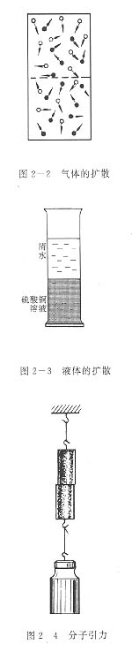
学前指导（3）
学生自学：看第4、第5页有关分子间作用力的内容，并回答下面的问题。
①扩散现象说明分子在不停地运动，那么固体和液体中的分子为什么不会飞散开，而总是聚合在一起保持一定的体积呢？
②图16.1-5能说明什么?
③扩散现象说明分子间有间隙，为什么压缩固体和液体很困难呢？

Slide 16
教师点评
四、分子间的作用力：分子间既有
又有 ．分子间的作用力与分子间距离的关系：当分子间的距离很小时，作用力表现为 ；当分子间距离稍大时，作用力表现为 ．如果分子相距很远，作用力可以 ．
引力
斥力
斥力
引力
忽略不计

Slide 17
小结
分子动理论的基本内容：
1.物质是由分子组成的;
2.分子在不停的做无规则运动；
3.分子之间存在着相互作用的引力和斥力.

Slide 18


学习目标回顾
当堂检测
3．能说出功的原理，知道使用任何机械都不省功。

Slide 19
扩散
1、“墙内开花墙外香”是 现象，
这说明 。
2、将两滴水银相互接近能自动结合成一滴较大的水银，这一事实说明分子间 。
3、“破镜不能重圆”是因为将破镜和起来时，镜子断裂处大多数分子距离 ，分子间没有 。
分子在不停地做无规则的运动
分子间存在着引力
较大
引力

Slide 20
3．下列现象中，不属于扩散现象的是（ ）
Ａ．炒菜时加盐，使菜有了咸味
Ｂ．少量工业废水污染了整个水库
Ｃ．校园里黄桷兰花盛开清香宜人
Ｄ．雨水顺着沙粒缝隙渗入土壤
4．小阳对正在抽烟的爸爸说：“吸烟不但危害您的健康，我和妈妈也在被动吸烟．”这句话的科学依据是（ ）
Ａ.分子在不停地运动 Ｂ.分子间有作用力
Ｃ.分子间有空隙 Ｄ.分子很小

Slide 21
5．中国古诗意境优美，内涵丰富．下面是一首完整的古诗，能反映“分子在不停地做无规则运动”这一物理知识的诗句是（ ）
Ａ．绿树荫浓夏日长 Ｂ．楼台倒映入池塘
Ｃ．水晶帘动微风起 Ｄ．满架蔷薇一院香
6．密闭的房间里打开香水瓶的盖子，一会儿整个房间都能闻到香味．下列说法正确的是（ ）
Ａ．温度越高，香味扩散得越慢
Ｂ．若温度低于0℃，这个现象就消失
Ｃ．这个现象能说明分子间有相互作用力
Ｄ．这个现象能说明分子运动是无规则的

Slide 22
7．下列现象中，支持分子间存在引力的证据是（ ）
Ａ．两块表面光滑的铅块相互紧压后会黏在一起
Ｂ．固体和液体很难被压缩
Ｃ．磁铁能吸引大头针
Ｄ．破镜不能重圆

Slide 23
8．关于分子，你认为下面说法中不正确的是（ ）
Ａ．一切物质都是由分子组成的
Ｂ．分子永不停息地做无规则运动
Ｃ．分子之间存在相互作用力
Ｄ．有的分子之间只有引力，有的分子之间只有斥力
9．关于微观粒子的下列说法中正确的是（ ）
Ａ.分子间存在着相互作用的引力和斥力
Ｂ.0℃所有物质的分子都停止了运动
Ｃ.组成固体的分子是静止的
Ｄ.固体和液体分子间没有空隙

Slide 24



8．如图所示，将一物体分别沿着光滑斜面AO和BO匀速拉到顶端O点，已知AO<BO，所用拉力分别是F1和F2，拉力所做的功分别是Wl和W2，则
A．Fl＞F2，Wl＝W2
B．Fl＞F2，W1 >W2
C．F1＝F2，W1＝W2
D．F1<F2，W1＝W2
再见

